Slide 1









GOLD SPONSORS
SILVER SPONSORS
BRONZE SPONSOR
STRATEGIC PARTNER

Slide 2
Miejsce architektury Data Vault 2.0 w hurtowniach danych
Roman Czarko-Wasiutycz
Polish SQL Server User Group roman.czarko@datacommunity.pl
roman.czarko@gmail.com

Slide 3
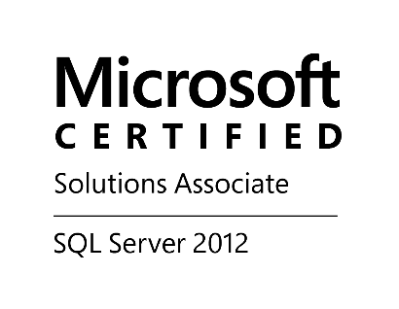


Roman Czarko-Wasiutycz
Od kilkunastu lat zbieram doświadczenia związane z technologiami Microsoftu. Począwszy od developera C++, PHP, C#, administratora SharePoint poprzez administrację bazami Microsoft SQL Server na projektowaniu i rozwijaniu dużych hurtowni danych kończąc.
Posiadacz tytułów: MCTS, MCSA: SQL Server 2012, MCSE: BI oraz MCSE: Data Management and Analytics
Członek Zarządu Stowarzyszenia Użytkowników SQL Server PLSSUG
Wolontariusz oraz współorganizator konferencji SQLDay 2013-2018, SQLDay Lite, SQLSaturday i innych.
Lider Wrocławskiego oddziału Stowarzyszenia PLSSUG
Prywatnie fan gier komputerowych :)

Slide 4


Agenda
Koncepcja architektury
Składniki i budowa
Optymalizacje
Proces budowy

Slide 5
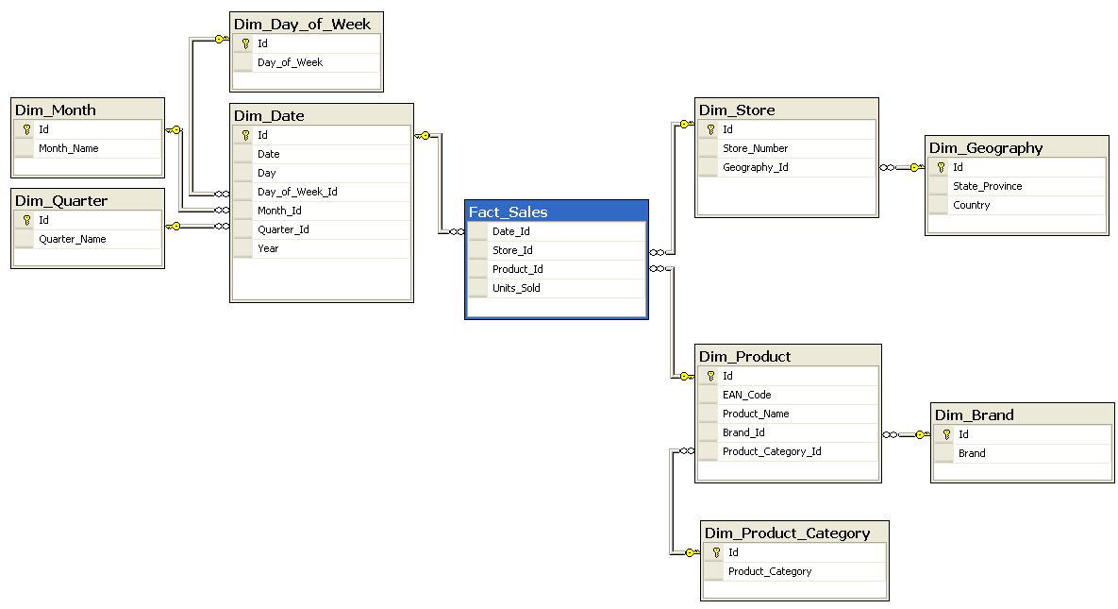
Podejście relacyjne (Inmon)
schemat płatka śniegu (snowflake)
normalizacja (~3NF)
wiele tabel
silne użycie złączeń (JOINs)
mniejsze zużycie przestrzeni
utrudnione równoległe ładowanie
utrudnione śledzenie zmian w strukturze tabel
Notes:
https://en.wikipedia.org/wiki/File:Snowflake-schema-example.png

Slide 6
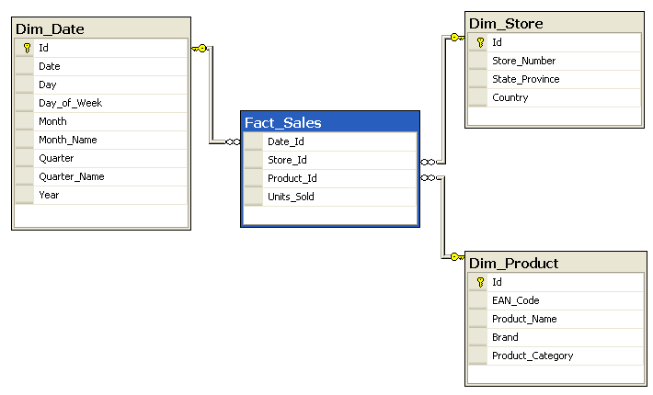
Podejście wymiarowe (Kimball)
tabele faktów znormalizowane (3NF)
tabele wymiarów zdenormalizowane
schemat gwiazdy (star)
mniej tabel ale duplikacja danych
Slowly Changing Dimensions (SCD)
łatwiejsze do użycia przez użytkowników
efektywne przy odczycie
cięższe w utrzymaniu - wymiary z kilku tabel źródłówych
skomplikowane równoległe ładowanie – j.w.
utrudnione śledzenie zmian w strukturze tabel
Notes:
https://en.wikipedia.org/wiki/File:Star-schema-example.png

Slide 7
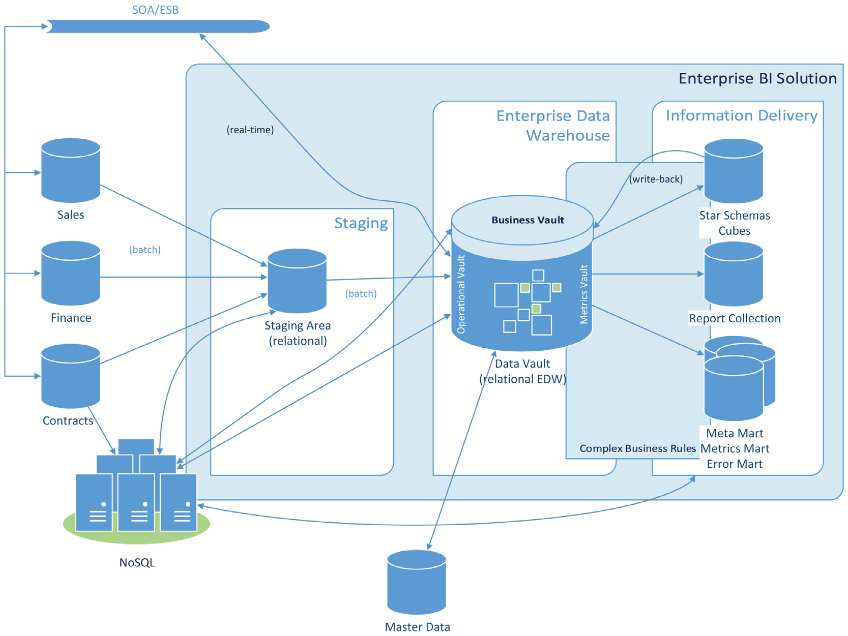
Koncepcja architektury Data Vault 2.0
Source: Building a Scalable Data Warehouse with Data Vault 2.0
Notes:
Source: Building a Scalable Data Warehouse with Data Vault 2.0, ISBN: 978-0-12-802510-9

Slide 8
Definicja
The Data Vault is a detail oriented, historical tracking and uniquely linked set of normalized tables that support one or more functional areas of business. It is a hybrid approach encompassing the best of breed between 3rd normal form (3NF) and star schema. The design is flexible, scalable, consistent and adaptable to the needs of the enterprise. It is a data model that is architected specifically to meet the needs of today’s enterprise data warehouses.
http://danlinstedt.com

Slide 9
Co chcemy mieć w hurtowni?
Jedna wersja faktów czy jedna wersja prawdy?
Czym jest prawda a czym fakt?
Notes:
Case: Autobus, czujnik zgłasza błąd, awaria części czy czujnika? – storing RAW data or parsed?
Prawda jest często subiektywna i relatywna w świecie danych

Slide 10
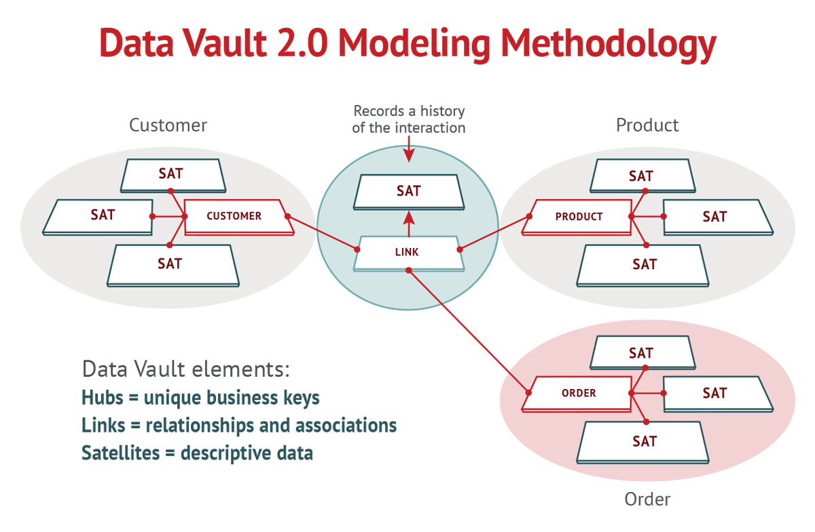
Overview
Notes:
Źródło: https://www.wherescape.com/solutions/project-types/data-vault-automation/

Slide 11
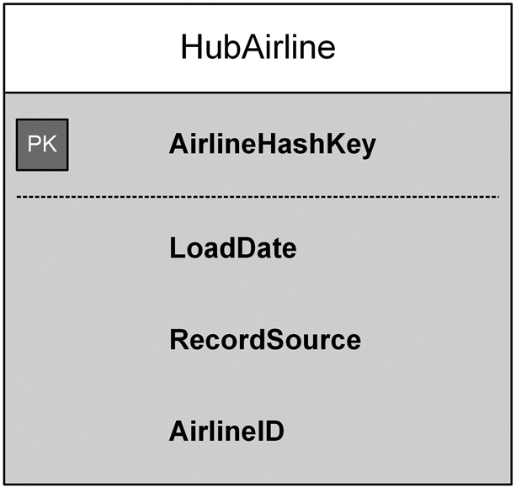
Składniki - Hub
Pierwszy składnik do modelowania, podstawa dalszych działań
Hub zawiera unikalną listę kluczy biznesowych
Klucze biznesowe, czyli te, które biznes używa do identyfikacji encji biznesowych (nr CRM klienta, VIN auta, nr faktury, ISBN)
Tabela zawiera również dodatkowe atrybuty:
Kiedy pierwszy raz pojawił się klucz
Jakie było źródło pochodzenia
Hub nie zawiera danych opisowych ani faktów
Klucz biznesowy może być kluczem złożonym
Dodatkowo w tabeli klucz biznesowy jest również przechowywany w formie skróconej funkcją skrótu (hash np. MD5, SHA1) i jest używany jako klucz główny (PK)
Notes:
Hashed PK – używane w hybrydowych hurtowniach np z użyciem Hadoopa
Hash = funkcja skrótu (https://pl.wikipedia.org/wiki/Funkcja_skr%C3%B3tu)
http://www.vertabelo.com/blog/technical-articles/data-vault-series-data-vault-2-0-modeling-basics
Source: Building a Scalable Data Warehouse with Data Vault 2.0, ISBN: 978-0-12-802510-9

Slide 12
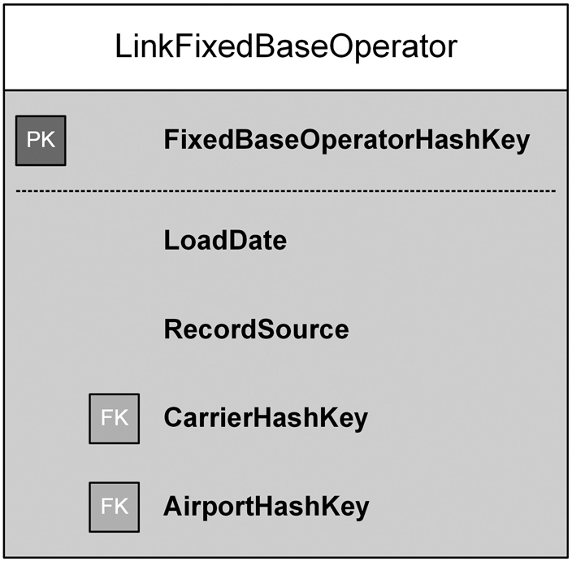
Składniki - Links
Opisują relacje pomiędzy Hubami
Umożliwiają mapowanie M:N pomiędzy Hubami
Kluczowe składniki elastyczności i skalowalności
Złączenia pomiędzy Hubami mogą być realizowane tylko za pomocą linków
Zawierają relacje na najniższym możliwym poziomie ziarna z otaczających hubów
Bardzo zbliżone do tabel Faktów w modelowaniu
wielowymiarowym
Składają się z: Link PK (Hash), BK(PK) z połączonych
hubów (Hashe kluczy obcych), BK columns,
daty ładowania i źródła rekordu
Notes:
Source: Building a Scalable Data Warehouse with Data Vault 2.0, ISBN: 978-0-12-802510-9
BK = business key
PK = primary key

Slide 13
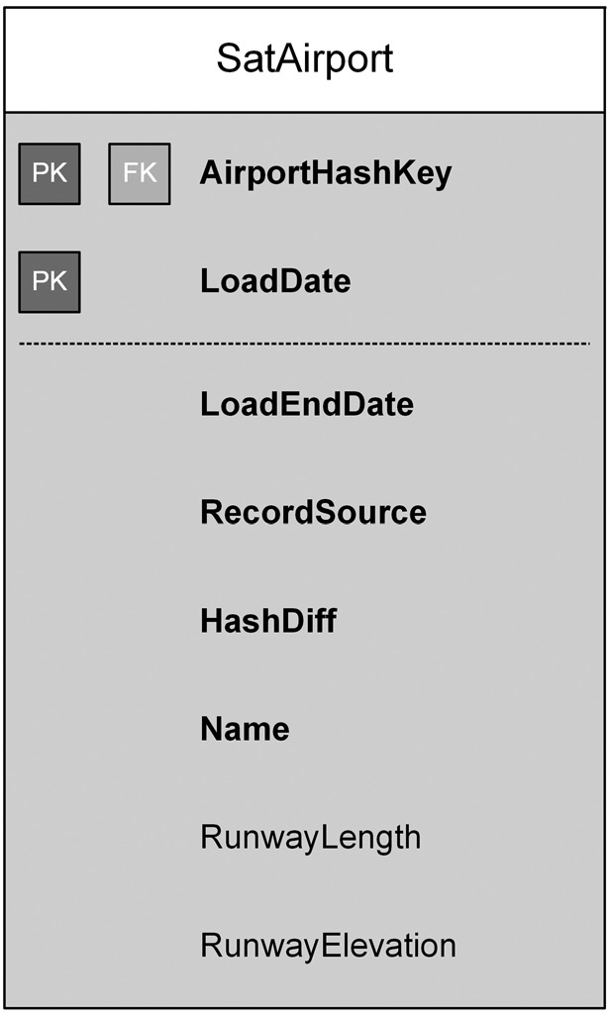
Składniki - Satellites
Łączą się tylko z Hubami lub z Linkami – zawsze z jednym rodzicem
Zawierają wszystkie dane opisowe
Bardzo zbliżone do tabel wymiarów z SCD typu 2
PK oparty o PK z tabeli Hub/Link plus data ładowania (LOAD_DTS)
Dodatkowo zawierają określenie źródła rekordu (REC_SRC) oraz kolumnę z hash-em wszystkich kolumn z danymi (HASH_DIFF)
Generalna zasada - brak updatów
Nowa tabela gdy: nowy system źródłowy, różna częstotliwość zmian danych, zmiana tabeli w źródle
Notes:
Comparing one column vs. 50 columns (or several hundred columns)?
Patterns, automation
Source: Building a Scalable Data Warehouse with Data Vault 2.0, ISBN: 978-0-12-802510-9

Slide 14
Składniki - podsumowanie
Huby = Klucze Biznesowe
Linki = Relacje / Transakcje
Satelity = Dane opisowe / Wymiary
Huby sprawiają, że hurtownia jest oparta o procesy biznesowe, pozwalają również na integrację pomiędzy systemami
Linki dają elastyczność w absorbowaniu zmian strukturalnych i biznesowych bez potrzeby ponownego ładowania danych
Satelity dają historię, audytowalność, śledzenie pochodzenia danych aż do systemów źródłowych

Slide 15
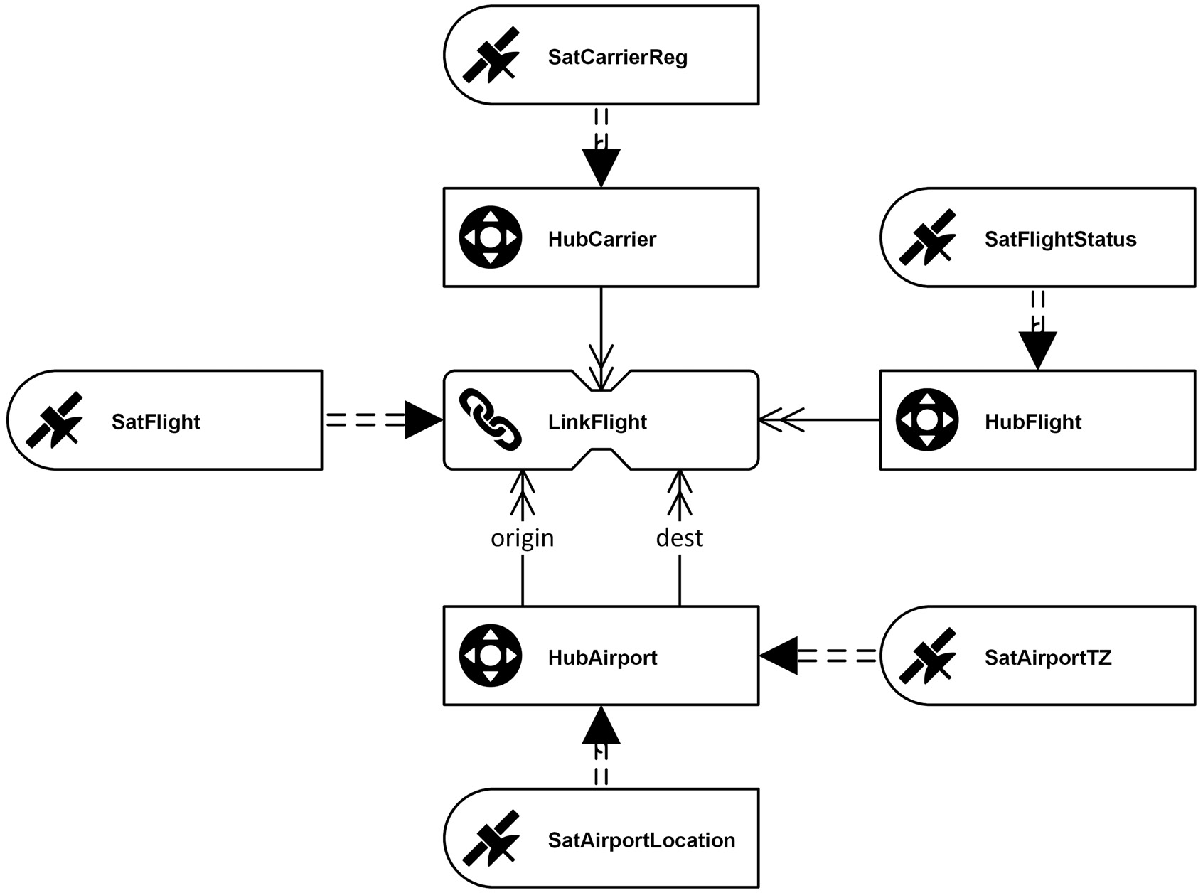
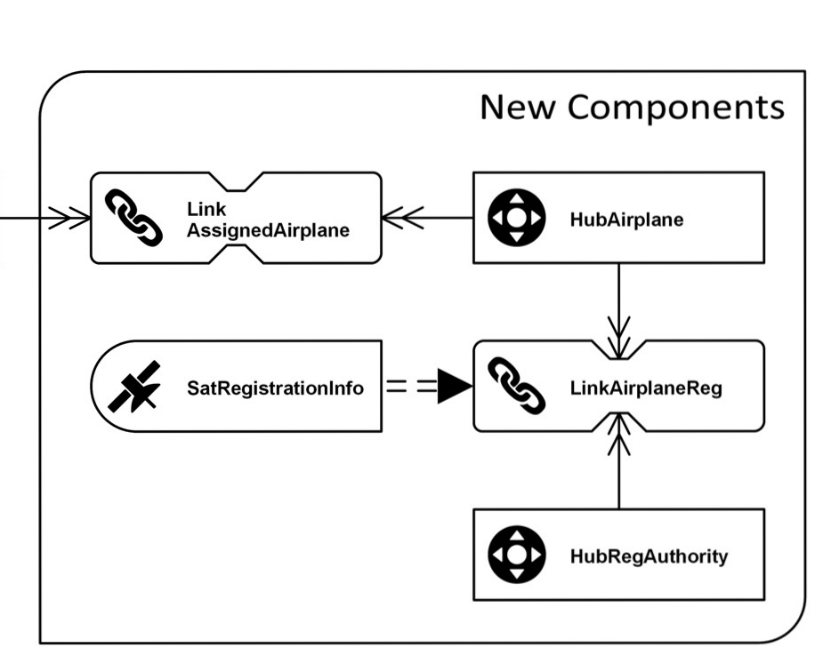
Rozszerzalność
Notes:
Source: Building a Scalable Data Warehouse with Data Vault 2.0, ISBN: 978-0-12-802510-9

Slide 16
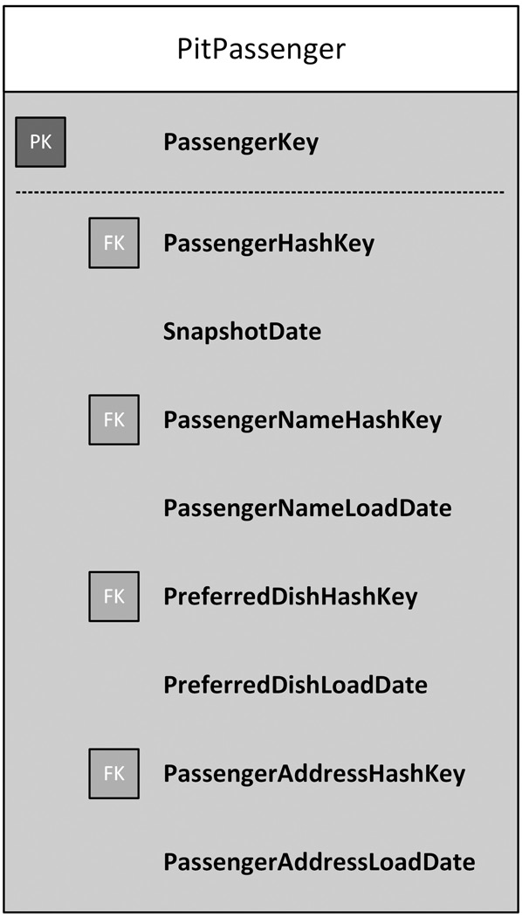
Optymalizacje w ramach architektury - PIT
Point In Time table (PIT)
Zawiera informację o aktualnych rekordach z satelit powiązanych z jednym Hubem/Linkiem w wymaganym interwale czasowym
Jest częścią Business Data Vault
Zmniejsza liczbę potrzebnych do wykonania złączeń w celu pobrania danych
„Ghost record” w satelitach - JOIN
Notes:
Source: Building a Scalable Data Warehouse with Data Vault 2.0, ISBN: 978-0-12-802510-9

Slide 17
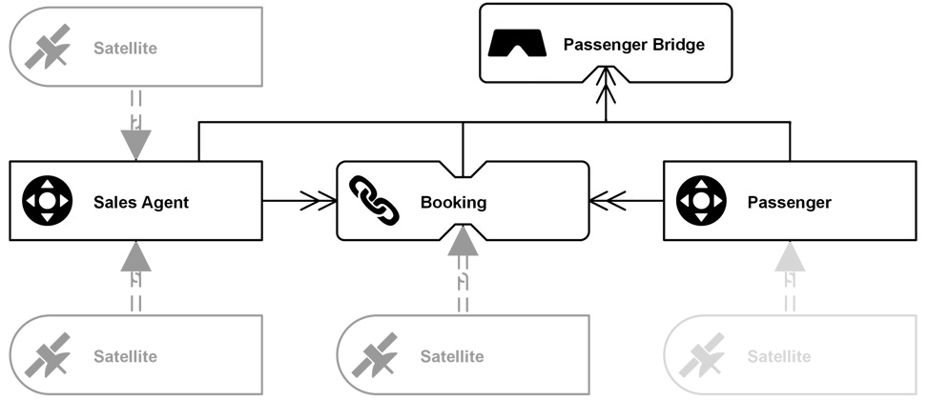
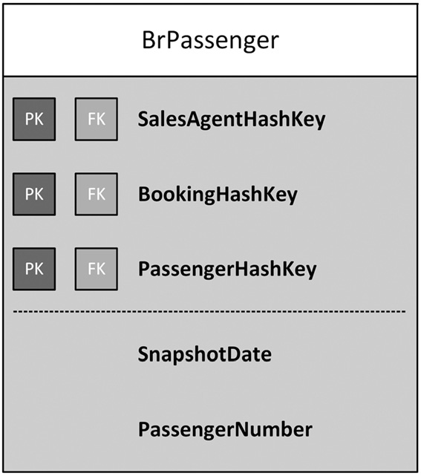
Optymalizacje w ramach architektury - Bridge
Łączy dane pomiędzy różnymi hubami/Linkami
Mogą posiadać grubsze ziarno niż poszczególne Huby/Linki
Notes:
Source: Building a Scalable Data Warehouse with Data Vault 2.0, ISBN: 978-0-12-802510-9

Slide 18
Proces budowy – 5 prostych kroków
Krok 1: Znajdź klucze biznesowe -> Huby
Krok 2: Znajdź relacje pomiędzy kluczami biznesowymi -> Linki
Krok 3: Znajdź dane opisowe dla kluczy biznesowych -> Satelity
Krok 4: Dodaj składniki autonomiczne np. Kalendarze, słowniki do dekodowania akronimów dla Data Martów
Krok 5: Dostrój rozwiązanie pod Twoje zapytania np. dodając tabele optymalizacyjne takiej jak Bridge oraz Point In Time.

Slide 19
Podejście Data Vault (Daniel Linstedt)
Duża liczba tabel ale bardzo mała liczba typów tabel
Zoptymalizowana pod duże, nie tylko monolityczne hurtownie
Dzięki małej liczbie typów i architekturze łatwo zautomatyzować
Duże użycie złączeń (JOIN) z możliwością optymalizacji
Bardzo elastyczny i łatwo adoptujący się do zmian w tabelach źródłowych
Możliwość znacznego zrównoleglenia ładowania danych
Dane do kolejnych warstw są przekazywane za pomocą widoków i tabel (Business DV) w których są zaimplementowane wymagane reguły biznesowe
Początki sięgają roku 1990, w roku 2000 opublikowana pierwsza wersja, w 2013 opublikowany standard Data Vault 2.0
Wspiera koncepcję wirtualizacji danych

Slide 20
Data Vault 2.0 Standard - komponenty
Data Vault 2.0 Modeling – Changes to the model for performance and scalability
Data Vault 2.0 Methodology – Following Scrum and Agile best practices
Data Vault 2.0 Architecture – Including NoSQL systems and big-data systems
Data Vault 2.0 Implementation – Pattern based, automation, generation CMMI level 5
Notes:
Source: Building a Scalable Data Warehouse with Data Vault 2.0, ISBN: 978-0-12-802510-9
CMMI (Capability Maturity Model Integration) - https://en.wikipedia.org/wiki/Capability_Maturity_Model_Integration

Slide 21
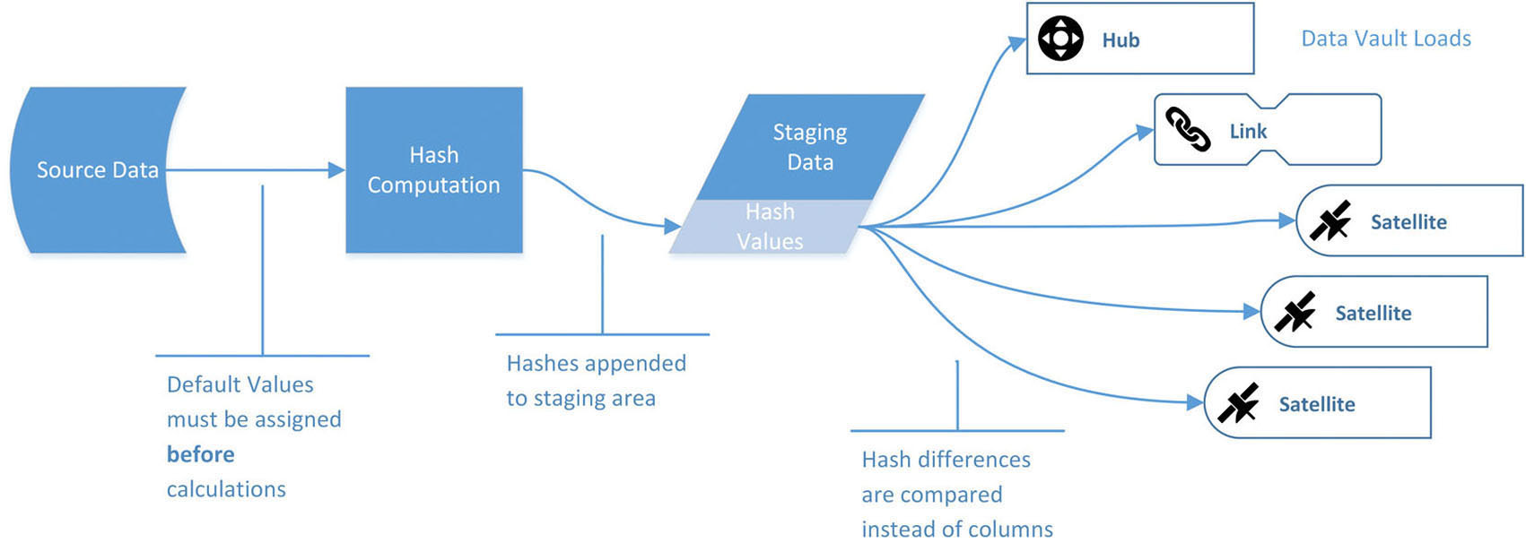
Ładowanie danych
Notes:
Source: Building a Scalable Data Warehouse with Data Vault 2.0, ISBN: 978-0-12-802510-9

Slide 22
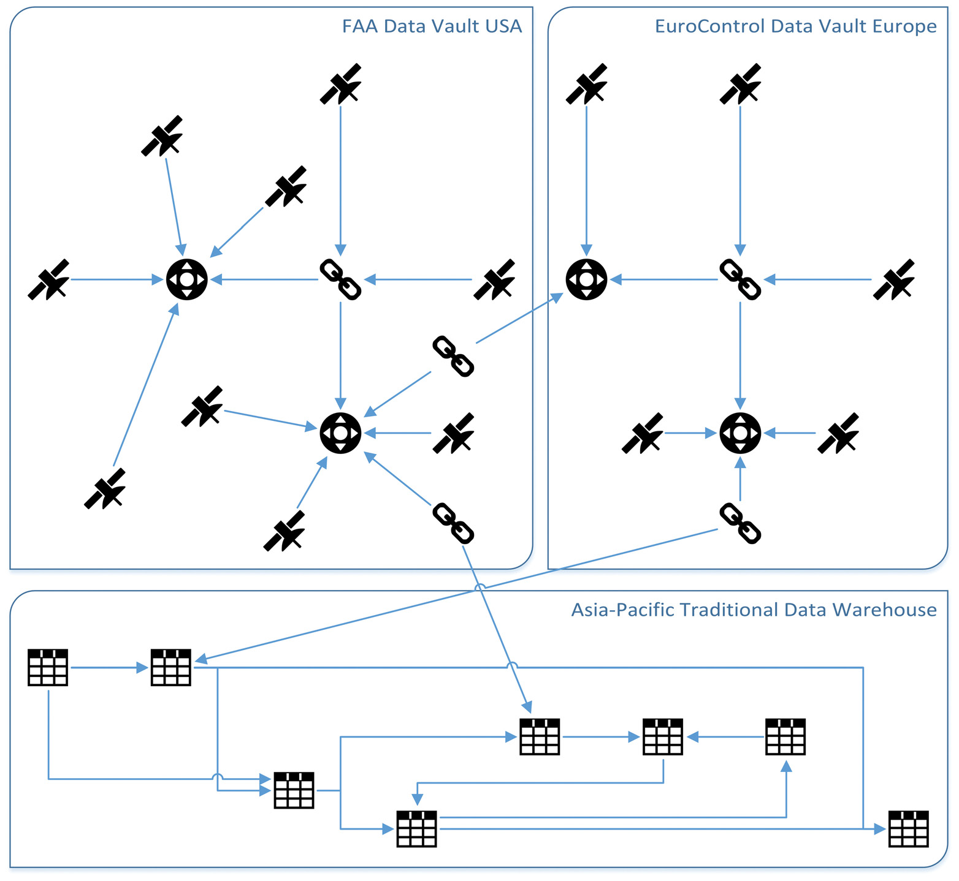
Rozszerzanie istniejącej hurtowni danych
Notes:
Source: Building a Scalable Data Warehouse with Data Vault 2.0, ISBN: 978-0-12-802510-9

Slide 23

Jeśli masz pytanie to jest dobry czas, żeby je zadać ☺

Slide 24
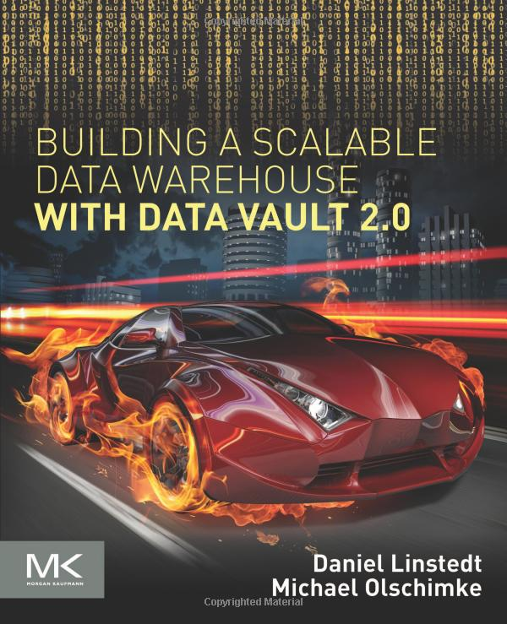
Materiały dodatkowe
Building a Scalable Data Warehouse with Data Vault 2.0 (684 pages)

Slide 25
Ciekawe strony o Data Vault
http://learndatavault.com/
http://danlinstedt.com/
http://prudenza.typepad.com/
https://kentgraziano.com/
http://roelantvos.com/blog/
http://www.vertabelo.com/blog/technical-articles/data-vault-series-data-vault-2-0-modeling-basics
http://tdan.com/data-vault-series-1-data-vault-overview/5054
https://en.wikipedia.org/wiki/Data_vault_modeling

Slide 26
Miejsce architektury Data Vault 2.0 w hurtowniach danych Dziękuję za uwagę
Roman Czarko-Wasiutycz
Polish SQL Server User Group roman.czarko@datacommunity.pl
roman.czarko@gmail.com

Slide 27
GOLD SPONSORS
SILVER SPONSORS
BRONZE SPONSOR
STRATEGIC PARTNER

